Slide 1
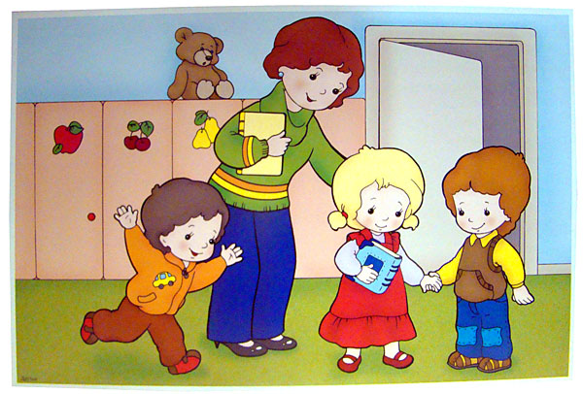
ИНТЕГРИРОВАННЫЙ ПОДХОД
К ОРГАНИЗАЦИИ РАБОТЫ
ПО РАЗВИТИЮ СВЯЗНОЙ РЕЧИ ДЕТЕЙ
СРЕДНЕГО ДОШКОЛЬНОГО ВОЗРАСТА

Slide 2
АКТУАЛЬНОСТЬ
Речевое воспитание в дошкольном детстве является одной из центральных задач формирования личности ребенка-дошкольника
Язык служит основным каналом приобщения к ценностям духовной культуры, а также необходимым условием воспитания и обучения
Развитие устной монологической и диалогической речи в дошкольном детстве закладывает основы успешного обучения в школе
Развитие речи считается одним из важнейших направлений в работе воспитателя, так как обеспечивает своевременное психическое развитие ребенка

Slide 3
ЦЕНТРАЛЬНОЕ НАПРАВЛЕНИЕ РАБОТЫ
воспитание у ребенка инициативности и самостоятельности в речевом общении со взрослыми и сверстниками, обучение формам монолога и диалога.

Slide 4
ЗАДАЧИ
ФОРМИРОВАНИЕ УМЕНИЙ ДИАЛОГИЧЕСКОЙ И ПОЛИЛОГИЧЕСКОЙ РЕЧИ:
Охотно вступать в речевое общение с окружающими.
В разговорном общении пользоваться (с помощью воспитателя) разными типами предложений в зависимости от характера поставленного вопроса,
Учить формам вежливого обращения к взрослым и сверстникам с просьбой, благодарностью, обидой, жалобой
ФОРМИРОВАНИЕ УМЕНИЙ МОНОЛОГИЧЕСКОЙ РЕЧИ:
Составлять короткие (5—6 предложений) описательные рассказы о предметах, рассказы из собственного опыта; пересказывать литературные произведения,
Воспроизводить текст по иллюстрациям, сочинять повествовательные рассказы по игрушкам, картинам;
Составлять описательные загадки и загадки со сравнением.

Slide 5
АЛГОРИТМ РАБОТЫ
ИЗУЧЕНИЕ МЕТОДИК И ТЕХНОЛОГИЙ ПО РАЗВИТИЮ РЕЧИ
РЕЧЕВОЕ ОБСЛЕДОВАНИЕ ДЕТЕЙ
РАЗРАБОТКА ПЕРСПЕКТИВ РАЗВИТИЯ КАЖДОГО РЕБЕНКА

Slide 6
ОРГАНИЗАЦИЯ РАБОТЫ НА ОСНОВЕ
итеграции различных предметных областей знаний и различных видов деятельности детей.

Slide 7
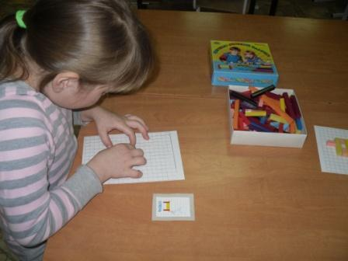
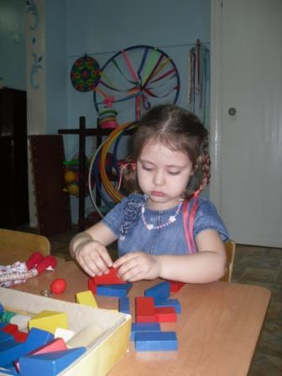
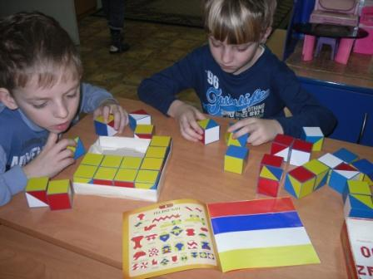
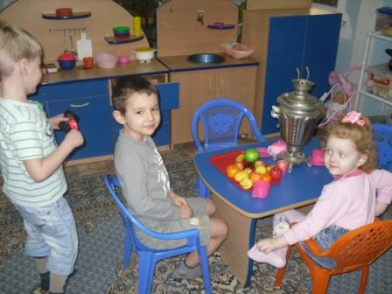

Slide 8
ТИПЫ РЕЧЕВЫХ СИТУАЦИЙ
1. СИТУАЦИИ, РАССЧИТАННЫЕ НА ПОЯВЛЕНИЕ ПОТРЕБНОСТИ ПОДЕЛИТЬСЯ С ВОСПИТАТЕЛЕМ СВОИМИ НАБЛЮДЕНИЯМИ, ВПЕЧАТЛЕНИЯМИ, СЛОВЕСНЫМИ НАХОДКАМИ.
2. ЭТИЧЕСКИЕ БЫТОВЫЕ СИТУАЦИИ, ПРЕДПОЛАГАЮЩИЕ ИСПОЛЬЗОВАНИЕ ЭТИКЕТНЫХ ВЫСКАЗЫВАНИЙ (ДЛЯ РАЗГОВОРНОЙ РЕЧИ).
3. ПЕДАГОГИЧЕСКИЕ СИТУАЦИИ, СВЯЗАННЫЕ С НЕОБХОДИМОСТЬЮ ДОНЕСТИ ДО РЕБЕНКА ЗНАНИЯ, НАУЧИТЬ ЧЕМУ-НИБУДЬ.
4. СИТУАЦИИ, СВЯЗАННЫЕ С ПРОВЕДЕНИЕМ ЭЛЕМЕНТАРНОГО ПОИСКА.
5.СИТУАЦИИ, РОЖДАЮЩИЕ ЖЕЛАНИЕ ПЕРЕДАТЬ ВИДЕНИЕ ОКРУЖАЮЩЕГО, СВОЕ ВОСПРИЯТИЕ МИРА.

Slide 9
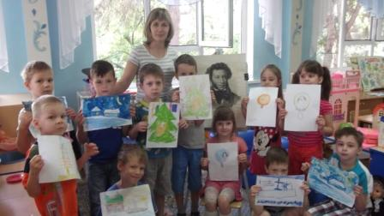
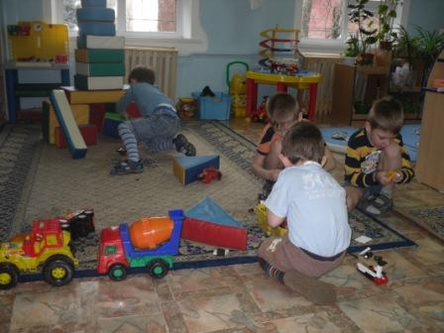
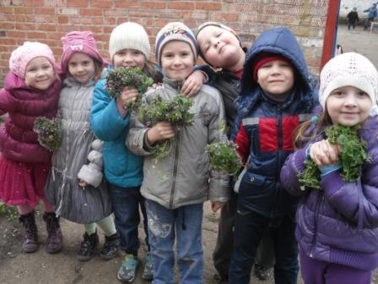
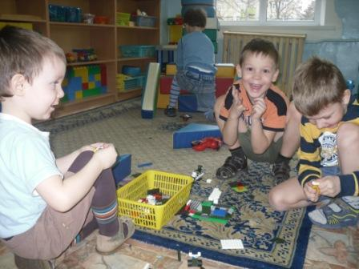
СОВМЕСТНАЯ ДЕЯТЕЛЬНОСТЬ

Slide 10
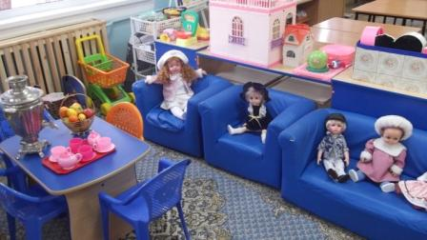
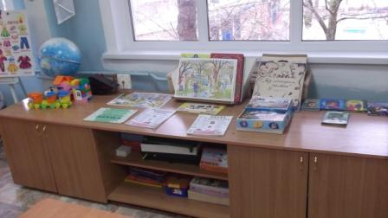
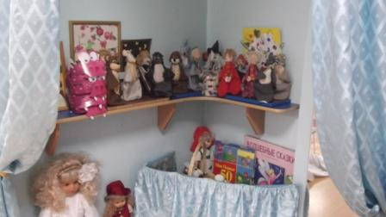
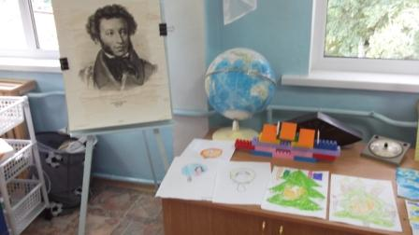
ОРГАНИЗАЦИЯ РЕЧЕВОЙ СРЕДЫ

Slide 11
РЕЗУЛЬТАТИВНОСТЬ

Slide 12
Таким образом, была отмечена положительная динамика уровня развития связной речи у дошкольников. В связи с этим можно утверждать, что проведенная работа по развитию связной речи дошкольников подтвердила свою эффективность.

Slide 13
СПАСИБО
ЗА ВНИМАНИЕ !

